Slide 1
Angular

Slide 2
Instalação
Para instalar o Angular em nossa máquina, acesse o terminal como administrador e digite o seguinte comando abaixo:
npm install -g @angular/cli

Slide 3
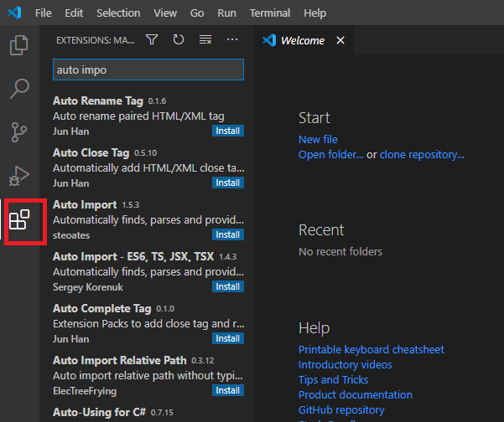
Instalação
No Vscode iremos instalar a extensão Auto import
Para isso vamos no ícone indicado com o quadrado vermelho conforme a figura:

Slide 4
Instalação
Fundo preto, ícones com formas geométricas, texto letras brancas, quadrado vermelho, está selecionando um dos ícones

Slide 5
Criar projeto
Agora iremos criar o projeto da aula via linha de comando
Para isso abra o terminal e digite o comando:
ng new agenda

Slide 6
Criar projeto
Pressione a tecla N depois ENTER
Pressione a tecla N depois ENTER
Selecione o CSS
E aperte Enter

Slide 7
Teste
Para testar entre na pasta do projeto:
cd agenda
Execute o comando:
ng serve
E depois acesse no navegador:
http://localhost:4200/

Slide 8
Alterações
No arquivo app.component.ts trocar:
title = ‘agenda’;
por
nome = ‘ Rafael’;

Slide 9
Alterações
Apagar todo o conteúdo do arquivo app.component.html
e inserir a linha abaixo:
Olá {{ nome }}

Slide 10
Como reaproveitar?
Como reaproveitar esse código posteriormente em outros lugares?
Criando componente
Para isso digite o seguinte comando:
ng g c painel-agenda --skip-tests
g = generation
c = component

Slide 11
Como reaproveitar?
Apagar nome = 'Rafael'; de app.component.ts
e colocar em painel-agenda.compontent.ts

Slide 12
Como reaproveitar?
Colocar a tag
<app-painel-agenda></app-painel-agenda>
em app.component.html
Agora duplique essa tag!

Slide 13
Como reaproveitar?
Recorte todo o conteúdo do arquivo app.component.html
e cola em painel-agenda-component.html
Olá {{ nome }}
<br>
<input type="text" [(ngModel)]="nome">
<br>

Slide 14
Alterações
No arquivo app.module.ts inserir:
import { FormsModule } from '@angular/forms';
imports: [
BrowserModule,
FormsModule
]

Slide 15
Como reaproveitar?
Agora vamos adicionar em painel-agenda.compontent.ts
o seguinte código
agenda = [
{nome: 'Thiago', telefone:'(11) 99854-6789'},
{nome: 'Flávio', telefone:'(31) 98854-7789'}
];
constructor() { }

Slide 16
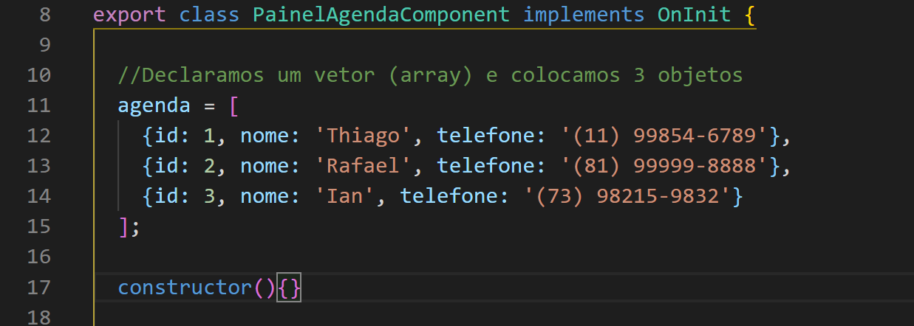
Como reaproveitar?

Slide 17
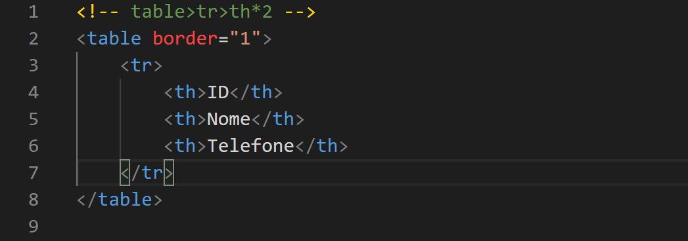
Como reaproveitar?
Agora vamos adicionar em painel-agenda.compontent.html
o seguinte código
table>tr>th*2 (atalho)
<table border=“1”>
<tr>
<th>ID</th>
<th>Nome</th>
<th>Telefone</th>
</tr>
</table>

Slide 18
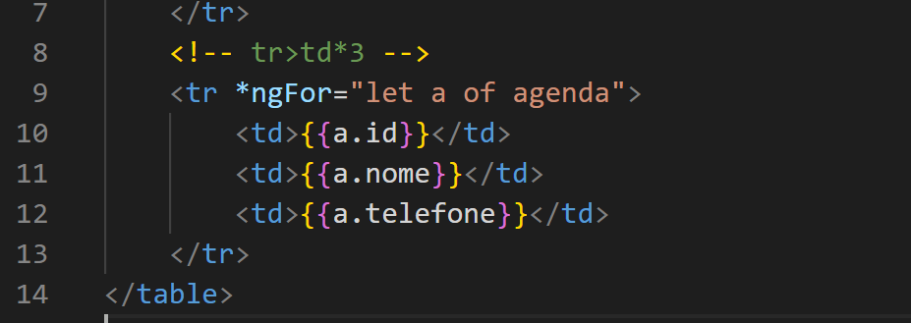
Como reaproveitar?
Agora vamos adicionar em painel-agenda.compontent.html
o seguinte código
<!-- tr>td*3 (atalho)-->
<tr *ngFor="let a of agenda">
<td>{{a.id}}</td>
<td>{{a.nome}}</td>
<td>{{a.telefone}}</td>
</tr>

Slide 19
Como reaproveitar?
Adicione a borda
<table border="1">

Slide 20
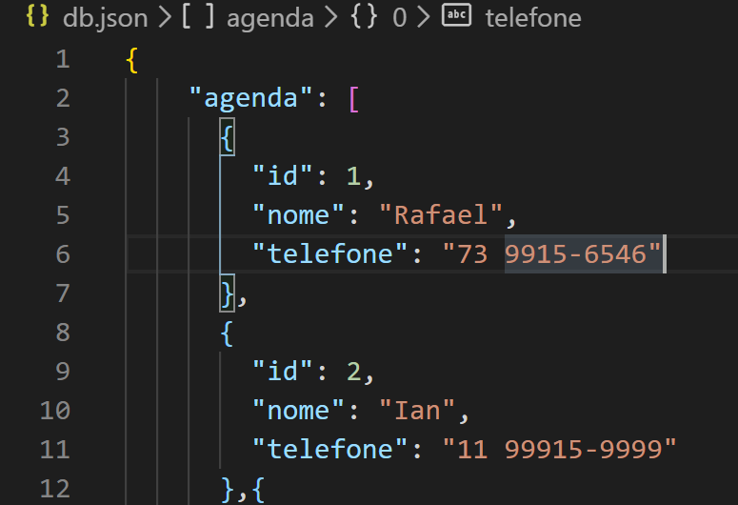
Como reaproveitar?
{
"agenda": [
{
"id": 1,
"nome": "Rafael",
"telefone": "73 9915-6546"
},
{
"id": 2,
"nome": "Ian",
"telefone": "11 99915-9999"
},{
"id": 3,
"nome": "Ana",
"telefone": "81 98989-1315"
}
]
}

Slide 21
Como reaproveitar?
Executar através do comando:
json-server --watch db.json
Obs: Certifique-se de estar com o terminal na pasta onde o arquivo db.json foi criado

Slide 22
Como chamar os dados da API?
Conseguimos chamar esses dados da API Restful criando um service para isso adicione o seguinte comando:
ng g s agenda --skip-tests

Slide 23
Continuação...
Adicione no arquivo app.module.ts
import { HttpClientModule } from '@angular/common/http';
imports: [
BrowserModule,
FormsModule,
HttpClientModule
]

Slide 24
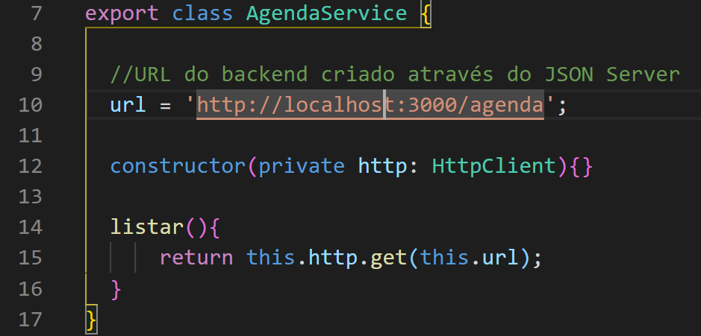
Como chamar os dados da API?
Adicione no arquivo agenda.service.ts
import { HttpClient } from '@angular/common/http’;
url = "http://localhost:8080/agenda";
constructor(private http: HttpClient) { }
listar(){
return this.http.get(this.url);
}

Slide 25
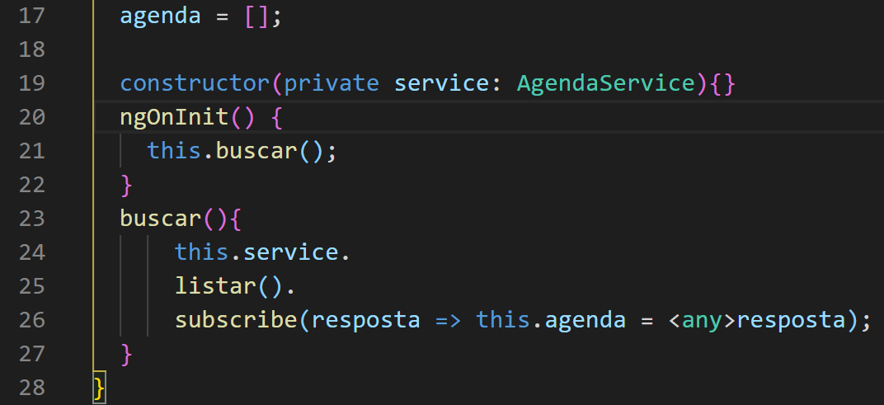
Adicione no arquivo painel-agenda.component.ts
agenda = [];
constructor(private service: AgendaService) { }
ngOnInit() {
this.buscar();
}
buscar(){
this.service.
listar().
subscribe(resposta =>
this.agenda = <any> resposta);
}

Slide 26
Para interface gráfica
Para melhorar a interface gráfica ou seja o visual, usamos
https://www.primefaces.org/primeng/#/
para instalar use o comando
npm install primeng primeicons primeflex @angular/animations --save

Slide 27
Para interface gráfica
Em seguida digite o seguinte comando:
npm install @angular/cdk --save
-- save
salva as dependências no arquivo package.json

Slide 28
Continuação...
Adicione no arquivo angular.json
o seguinte código
"styles": [
"node_modules/primeflex/primeflex.css",
"node_modules/primeicons/primeicons.css",
"node_modules/primeng/resources/themes/nova/theme.css",
"node_modules/primeng/resources/primeng.min.css",
"src/styles.css"
]

Slide 29
Restart no servidor
Adicione no arquivo app.module.ts
o seguinte código
import { BrowserAnimationsModule } from
'@angular/platform-browser/animations';

Slide 30
Continuação...
Adicione no arquivo app.module.ts
o seguinte código
import { TableModule } from 'primeng/table';

Slide 31
<p-table [value]="agenda">
<ng-template pTemplate="header">
<tr>
<th>Nome</th>
<th>Telefone</th>
</tr>
</ng-template>
<ng-template pTemplate="body" let-ag>
<tr>
<td>{{ag.nome}}</td>
<td>{{ag.telefone}}</td>
</tr>
</ng-template>
</p-table>

Slide 32
Continuação...
Adicione no arquivo app.module.ts
import { PanelModule } from 'primeng/panel';
import { InputTextModule } from 'primeng/inputtext';
import { ButtonModule } from 'primeng/button';

Slide 33
Continuação...
Adicione no arquivo painel-agenda.component.ts
contato: any = {};

Slide 34
Continuação...
Adicione no arquivo painel-agenda.component.html
<p-panel header=“agenda">
</p-panel>

Slide 35
Continuação...
Adicione no arquivo painel-agenda.component.html
<p-panel header=“agenda">
div>div+div
</p-panel>

Slide 36
Continuação...
Adicione no arquivo painel-agenda.component.html
<p-panel header=“agenda">
<div class="p-grid">
<div class="p-col-2">Nome</div>
<div class="p-col-10">
<input pInputText type="text" [(ngModel)]="ag.nome">
</div>
</div>
</p-panel>

Slide 37
<p-panel header=“Agenda">
<div class="p-grid">
<div class="p-col-2">Nome</div>
<div class="p-col-10">
<input pInputText type="text" [(ngModel)]="ag.nome">
</div>
<div class="p-col-2">Telefone</div>
<div class="p-col-10">
<input pInputText type="text" [(ngModel)]="ag.telefone">
</div>
<div class="p-col-10 p-offset-2">
<button pButton type="submit" label="Adicionar"></button>
</div>
</div>
</p-panel>

Slide 38
Continuação...
Adicione no arquivo painel-agenda.component.ts
Crie um método adicionar()

Slide 39
Continuação...
adicionar(){
this.service.adicionar(this.ag).subscribe(() => {
this.ag = {}; //limpar os campos
this.buscar(); //atualizar a lista de agenda
});
}

Slide 40
Continuação...
Chamar no evento do botão:
(click)=“adicionar()”
<button pButton type="submit" label="Adicionar"
(click)="adicionar()"></button>

Slide 41
Continuação...
Adicionar no arquivo agenda.service.ts
adicionar(agenda: any){
return this.http.post(this.url, agenda);
}

Slide 42
Continuação...
Adicionar no arquivo painel-agenda.component.html
<p-table [value]="agenda"
[paginator]="true"
[rows]="2"
[showCurrentPageReport]="true"
currentPageReportTemplate="Mostrando {first} até {last} de {totalRecords} registros"
[rowsPerPageOptions]="[2,5,10]">

Slide 43
Instalação
Instalando Bootstrap, no terminal digite o comando:
npm install bootstrap --save

Slide 44
Acesso
Para acessar o arquivo angular.json:
"styles": [
"src/styles.css", "node_modules/bootstrap/dist/css/bootstrap.css"
],

